Slide 1
TEXT CONVERSACIONAL
Entrevista
Teatre
Còmic

Slide 2
ENTREVISTA
L’entrevista és un gènere periodístic que consisteix en el diàleg entre un periodista que fa preguntes i un entrevistat que les respon.

Slide 3
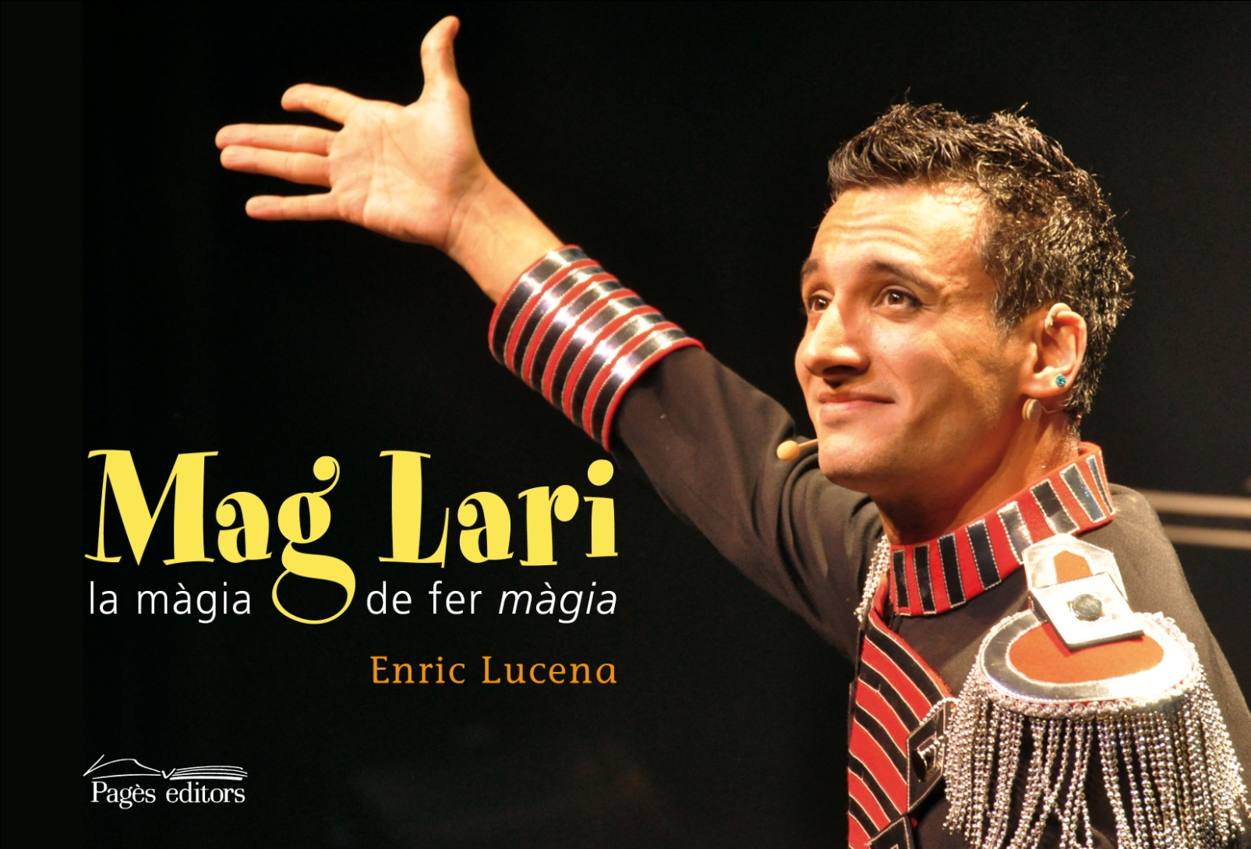
Llegeix l’entrevista que tens al llibre a la pàg. 167

Slide 4
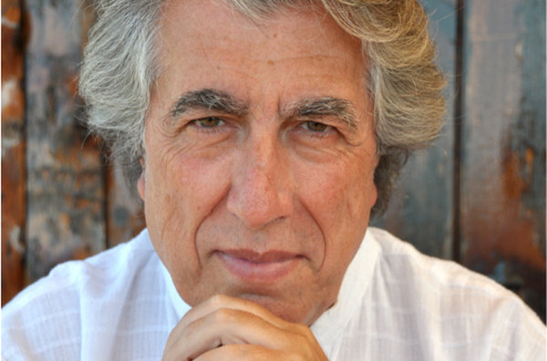
Llegeix l’entrevista que tens al llibre a la pàg. 171
Jordi Sierra i Fabra

Slide 5
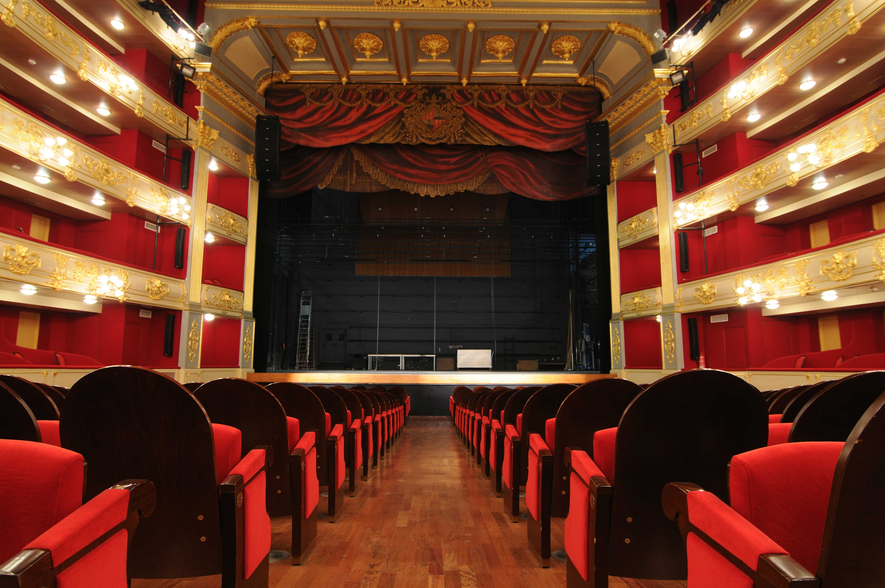
TEXT TEATRAL

Slide 6
Text teatral
(acotacions) Indicacions entre parèntesis i en lletra cursiva, sobre la manera de dur a terme la representació teatral: actituds, moviments dels personatges, decorats, mobiliari, attrezzo...).
attrezzo [italiamisme] Conjunt d’accessoris de decoració, de mobiliari, etc., que s’utilitzen en el muntatge d’una escenografia.
Busca totes les acotacions que trobis a partir de l’exemple a la pàg. 187:
Exemple (Traient-se un ganivet)

Slide 7
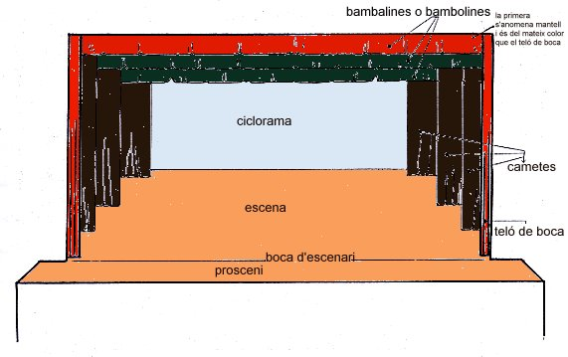
Elements d'un escenari convencional, vist des de platea:

Slide 8
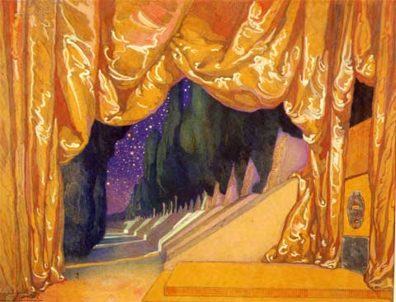
Escenografia visual
Decorats, attrezzo, moviments dels actors, maquillatge, vestuari, il·luminació...

Slide 9
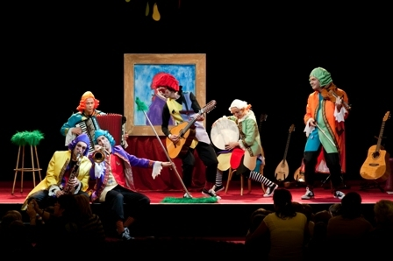
Escenografia auditiva
Música, sorolls, efectes especials...

Slide 10
Escenografia auditiva
La música ajuda a reforçar una situació en un moment donat d'una escena o prepara una situació determinada.
Una situació divertida demana una música alegre i distesa, un moment de suspens es pot preparar amb una música de percussió greu, l'entrada d'uns soldats demana una música militar, de cornetes, una entrada reial el so d'unes trompetes, etc.
Els sons que puguin aparèixer a l'obra també es poden enregistrar si no s'opta per fer-los a l'escenari o darrere les cametes. Alguns es poden aconseguir de fer amb materials que tenim a l'abast, d'altres caldrà enregistrar-los dels cd que hi ha al mercat.

Slide 11
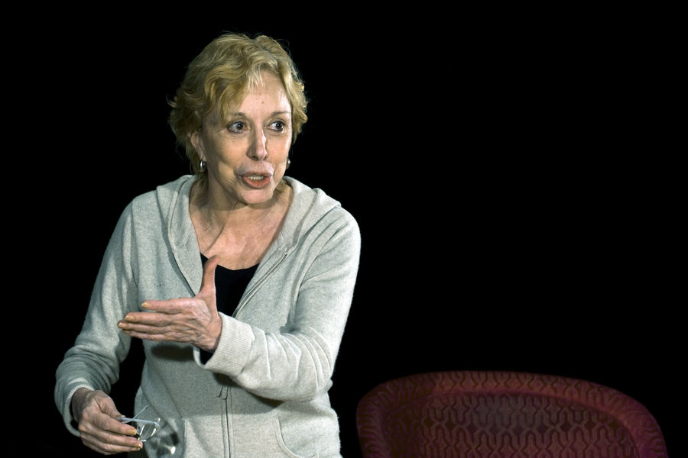
Tipus de diàleg: Monòleg

Slide 12
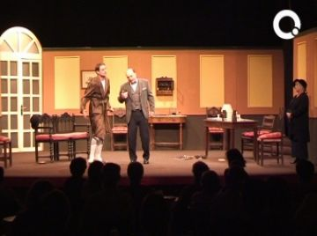
Tipus de diàleg: Col·loqui

Slide 13
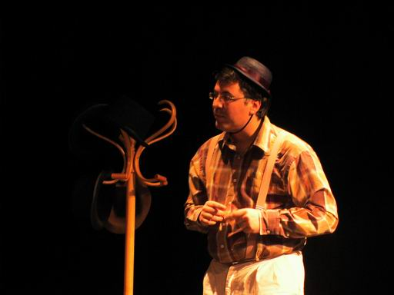
Tipus de diàleg: Interpel·lació

Slide 14

L’acte és cadascuna de les parts, amb sentit complet, en què es divideix una obra teatral, separada de les altres per un interval que pot venir marcat de diverses maneres (baixada de teló, foscor, etc).

Slide 15
En el teatre clàssic les obres tenien una estructura rígida; l’acció havia de desenvolupar-se necessàriament en tres actes que acomplien les funcions de presentació, nus i desenllaç.

Slide 16
Entre acte i acte hi havia un interval, anomenat entreacte, que s’aprofitava per canviar els decorats i el vestuari dels actors si calia.

Slide 17
En l’actualitat la divisió del text teatral en actes és més arbitrària i no respon a un patró preestrablert.

Slide 18
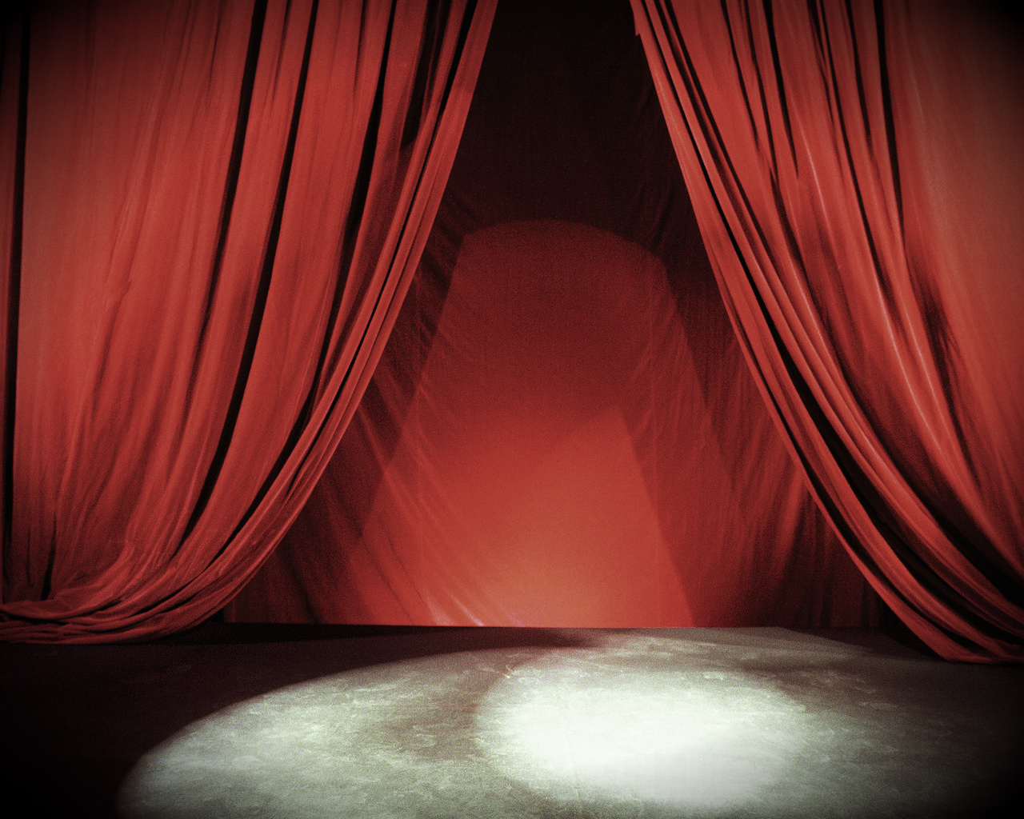
Els actes estan dividits alhora en escenes, la característica de les quals és la presència a l’escenari d’un mateix nombre de personatges. Cada vegada que entra o surt un personatge hi ha un canvi d’escena

Slide 19
ALTRE VOCABULARI A TENIR EN COMPTE
DIRECTOR/A (pàg. 186)
DRAMATURG (pàg. 186)
ACTOR/ACTRIU (pàg. 186)

Slide 20
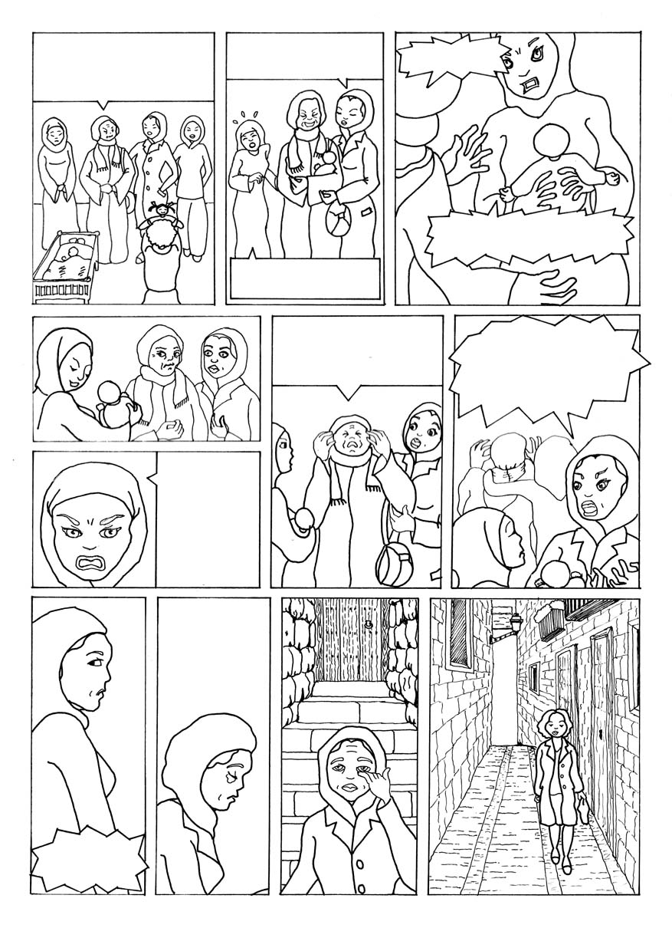
CÒMIC Gènere narratiu

Slide 21
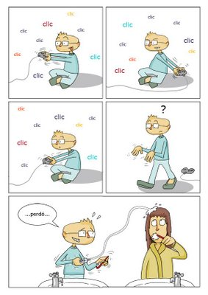
Vinyeta: espai tancat en què s’explica una part de la història. Plans: general, sencer, americà, mitjà, primer pla, detall...

Slide 22
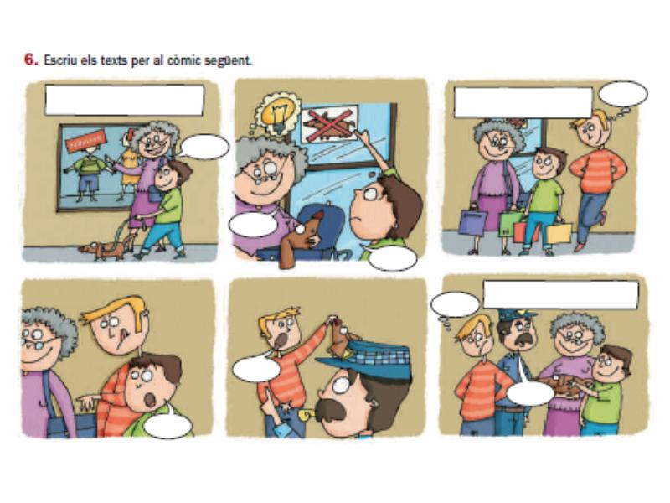
Cartutx: serveix per presentar la història, per descriure l’acció que es veu en les imatge o per finalitzar la narració dels fets
Aquell dia...

Slide 23

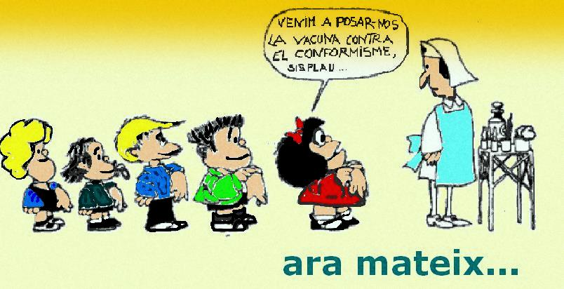
Bafarada o globus

Slide 24
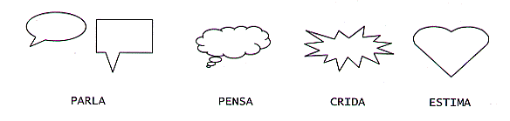

Slide 25
Posa-hi la lletra!

Slide 26
Altre vocabulari
Delta
Metàfores visuals
Línies de moviment
Línies d’expressió
Onomatopeies
Ex. 7 (pàg. 195) sobre el còmic de la pàg. 193
Ex. 10 (pàg. 196) petita narració en present interpretant la tira còmica

